Slide 1
Clase 3
Marcos para conceptualizar las instituciones democráticas

Slide 2
Mapa de la clase
(1) El gobierno democrático
(2) La ingeniería constitucional
(3) Modelos simplificadores
(4) Evaluación inicial de instituciones

Slide 3
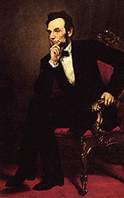
¿Qué es una democracia?
demos + kratos = gobierno por el pueblo
Democracia representativa
Lincoln : “es el gobierno
por el pueblo y para
el pueblo” -- es responsivo
a las preferencias de la
ciudadanía

Slide 4
¿Cómo reconocer una democracia cuando la encontramos en el mundo?
The Federalist : Las elecciones periódicas son condición necesaria para generar responsividad. ¿Por qué? ¿Condición suficiente?
Falacia electoral (Schmitter+Karl)

Slide 5
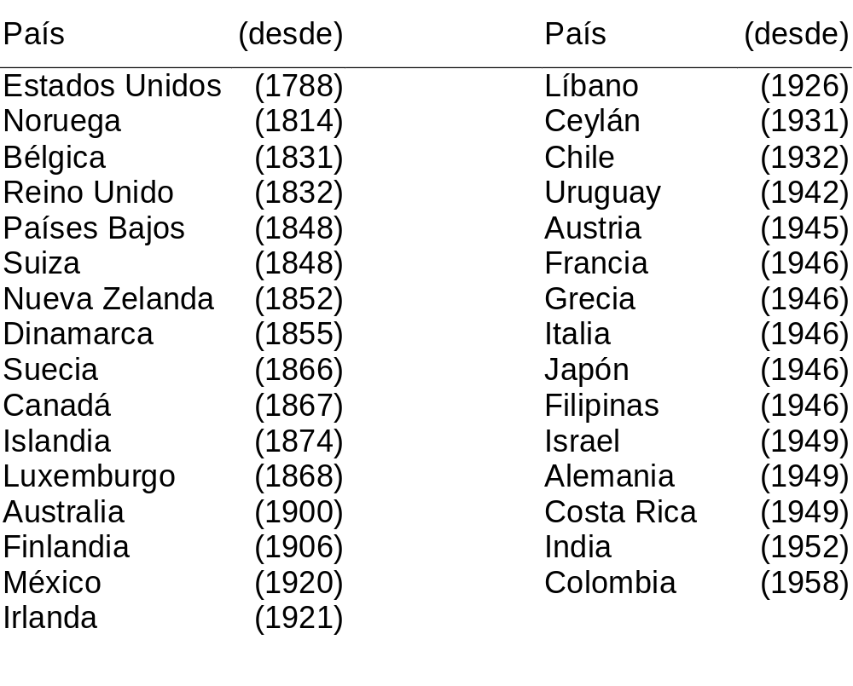
Países con elecciones populares ininterrumpidas (Rustow)
Éstas se cuelan (para Dahl no eran poliarquías en 1971)
Éstas le negaron hasta hace poco el voto a grandes segmentos

Slide 6
Se necesita ver más cosas para reconocer una democracia
Una poliarquía (Dahl) tiene ocho características
(1) libertad de organización
(2) libertad de expresión
(3) derecho al voto
(4) derecho a ser electo
(5) derecho a competir por el apoyo ciudadano
(6) fuentes alternativas de información
(7) elecciones libres y equitativas
(8) instituciones para que la política pública dependa del voto
Lo ideal no existe, la democracia ideal tampoco. Existen gobiernos que se le parecen mucho; son las poliarquías.

Slide 7
Democracia y política
Nuestra definición de política:
política = negociación
En donde fracasa la política empieza la violencia. Hobbes, Bosnia, Ruanda. En democracia los conflictos se dirimen en la competencia electoral en vez de resolverse con violencia. Solución política del conflicto el grueso del tiempo.

Slide 8
¿Qué es y por qué nos importa la ingeniería constitucional?
Búsqueda de la constitución ideal. ¿Supuestos? Alternativas: estructura y cultura.
Ejs: desarrollo económico, convivencia pacífica.
Alemania 1920s-30s. Post-1945.
Muchas nuevas democracias al principio 1990s. ¿Qué clase de instituciones les convenía adoptar?

Slide 9
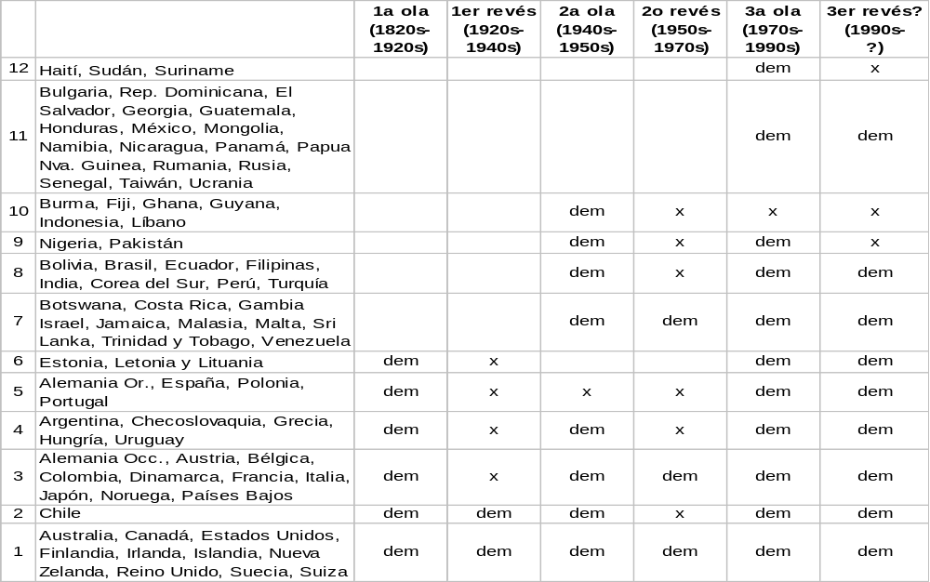
Las olas democratizadoras (Huntington 1991)

Slide 10
Problema: la constitución es un conjunto de instituciones
Para dar con la constitución ideal hay que analizar sus partes para estimar los efectos de cada una.
La forma de gobierno
El sistema electoral
La estructura legislativa
El poder judicial
Arreglo sub-nacional, etc.

Slide 11
Las decisiones en democracia
Círculo virtuoso, alínea incentivos de gobierno y gobernados
Gobierno
votos
política pública
Ciudadanía
Pero en la práctica hay muchos detalles institucionales

Slide 12
La variedad de instituciones
Ejemplos de mecanismos de agregación de preferencias ciudadanas:
Sistema de mayoría vs. RP
Distrito uninominal vs. distrito plurinominal (magnitud)
Boletas impresas por el partido vs. boletas australianas
Voto fusionado vs. votos separables por cargos
Vuelta única vs. ballotage
¿Qué efecto tiene el cambio de instituciónes electorales?

Slide 13
La variedad de instituciones (2)
Ejemplos de mecanismos de traducción en política pública:
Sistema parlamentario vs. sistema presidencial
Sistema unitario vs. sistema federal
Legislatura unicameral vs. bicameralismo
Referéndum e iniciativa ciudadana
Control unívoco de la agenda vs. control entre varios agentes
Cuántos poderes de veto existen y cómo se superan
¿Cómo afectan el proceso legislativo?

Slide 14
La necesidad de un esquema ordenador
Cuando nos enfrentamos a una realidad compleja la receta es sencilla: hagamos un modelo simplificador. Sólo retenemos lo esencial, parsimonia. Pensamiento científico.

Slide 15
Lincoln bis
¿Qué hacer cuando “el pueblo” tiene intereses divergentes? ¿Actor unitario?
¿Qué regla adoptar para dirimir el conflicto?
A. ¿Unanimidad?
B. ¿Supermayoría?
C. ¿Mayoría absoluta?
D. ¿Mayoría simple?
La elección de esta regla tiene 2 pricipales consecuencias
to Lincoln

Slide 16
La tensión (tradeoff) representatividad vs. decisividad
+
prob. tiranía
costo de decidir
–
población involucrada
uno
(el rey)
todos
(unanimidad)

Slide 17
La sabiduría convencional (conventional wisdom)
Lo que recibimos sin cuestionar. A menudo carece de bases lógicas (p.ej. voluntad del pueblo), de bases empíricas (p.ej. los pobres no ahorran) o de ambas.
¿Proveniencia? Marx, los campesinos ingleses y el mercado.
Africa sub-tropical (Bates).
CW (Lijphart): la RP es más representativa, los sistemas de mayoría son más efectivos.
¿Falso o verdadero?

Slide 18
¿Cómo evaluar este pedazo de sabiduría convencional?
¿Cómo reconocer un sistema más representativo que otro?
Heterogeneidad del cuerpo colegiado (PRI 1930s-90s)
Relación votos-curules (sub- y sobre-representación)
Que cada segmento social abogue por su causa
Política pública que tome a todos (muchos) en cuenta
Ciudadanía satisfecha, ¿ciudadanía participativa?

Slide 19
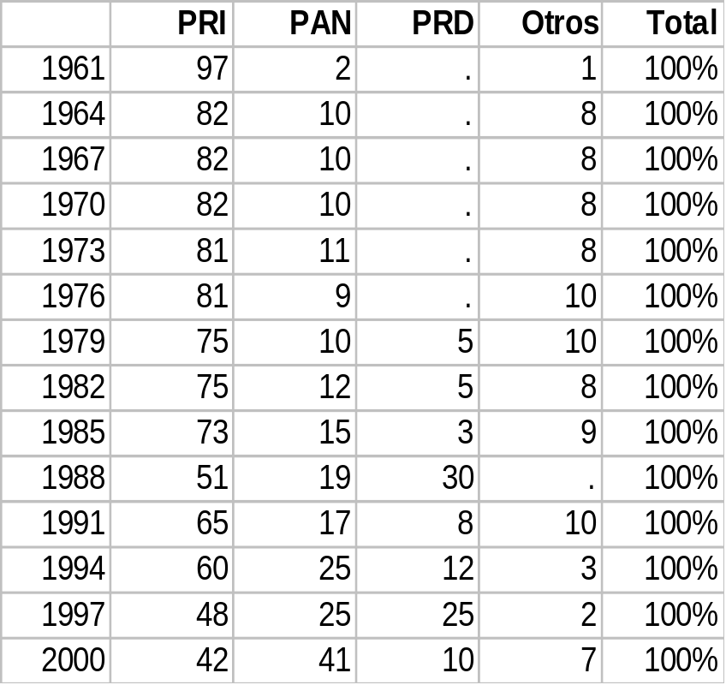
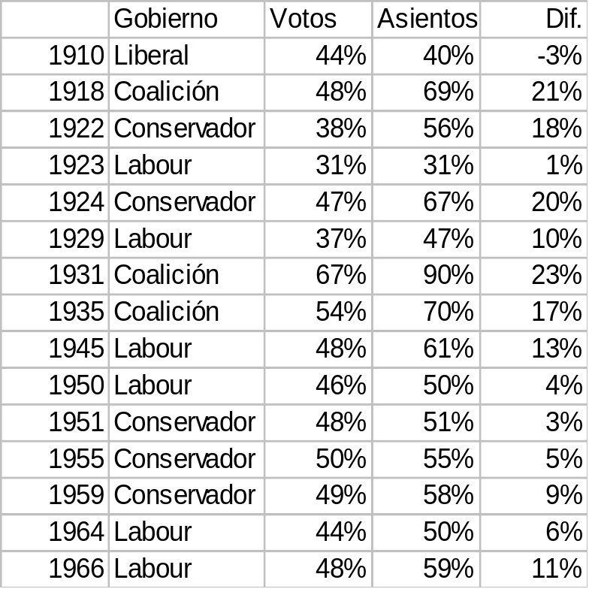
Composición Cámara de Diputados, México
Votos y asientos
Cámara de los Comunes, GB
Fuente: Lujambio 2000.
Fuente: Lakeman 1970.

Slide 20
¿Cómo evaluar la sabiduría convencional? (2)
¿Cómo saber si un sistema es más efectivo que otro?
Qué tan rápido se toma una decisión cuando se necesita
Determinación, robusteza de las decisiones (atarse las
manos, North+Weingast)
Reformas para evitar rupturas, tragos amargos (Gran
Depresión, Argentina hoy)
La efectividad es más difícil de aprehender que la representatividad.
Engañosa asociación agilidad=efectividad.

Slide 21
Los indicadores de Lijphart
de representatividad
de efectividad
(1) mujeres en la cámara
(2) política familiar
(3) participación electoral
(4) ingreso 1er quintil
(5) índice de Dahl
(6) revueltas
(7) muertes políticas
(8) crecim. económico
(9) inflación
(10) desempleo
¿Qué más? Educación, salud, calidad de vida...
Powell usa indicadores del proceso democrático (participación, violencia, estabilidad del gobierno) y no de resultados. ¿Por qué?

Slide 22
Prueba 1: pluralidad vs. RP
Si el sistema electoral y la forma de gobierno afectan el desempeño democrático, ¿cómo puedo aislar el efecto del primero?
Una opción: controlemos por forma de gobierno.
(1) Lijphart aísla los regímenes parlamentarios (N=13)
(2) y contrasta los que tienen sist. de pluralidad vs. los que
usan RP.

Slide 23
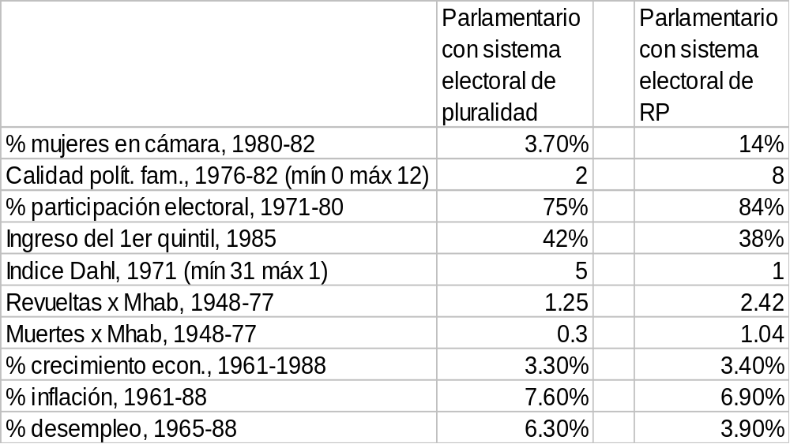
Medianas parciales en regímenes parlamentarios
¿Son significativas? Varianza inter- e intra-gpos
<
<
<
>
>
<
<
<
>
>

Slide 24
Democracies de Lijphart (1984)
Propone dos tipos ideales de democracia. Estudia que tanto se paracen los regímenes democráticos del mundo a uno u otro tipo
modelo
consensual
(poder compartido)
modelo
Westminster
(dominio mayoritario)
Hay 9 características que distinguen un modelo de otro. Lijphart estudia democracias consolidadas en el mundo para detectar sus elementos mayoritarios y consensuales en c/u de las 9 dimensiones.
to unanim. vs. maj.

Slide 25
Ubicación de 22 regímenes democráticos en el eje consenso-mayoría
Estados Unidos, Reino Unido
Irlanda, Australia, Alemania
Francia-IV, Finlandia
Nueva Zelandia, Austria
Países Bajos, Suiza
Luxemburgo, Japón
Italia, Islandia
Noruega, Suecia
Dinamarca
Francia-V
Bélgica
Canadá
Israel
Limitan el poder de la mayoría distribuyendo facultades
Concentran el poder en manos de la mayoría
El federalismo atenúa el aspecto mayoritario (2º eje)

